Slide 1



ATELIER 1
LE VÉGÉTAL ET LE BÂTIMENT
RETOUR D’EXPÉRIENCE – TOITURE VÉGÉTALISÉE RÉUSSIE
Florent GUILABERT
CSRE & ADIVET
#batifrais

Slide 2
TYPES DE TOITURES TERRASSES VÉGÉTALISÉES
Toiture Terrasse Jardin (Végétalisation Intensive) - NF DTU 43.1 et 43.11
- Fortes épaisseurs de substrat ou terre végétale (> 30 cm), fortes charges, entretien comparable à celui d’un espace vert ou d’un jardin classique. Elles peuvent être accessibles aux piétons.
Végétalisation Semi-Intensive - RP 2018
- Système de végétalisation spécifique comprenant un complexe de culture d’épaisseur moyenne (de 12 à 30 cm), entretien après installation de la végétation modéré, arrosage régulier généralement nécessaire. Pentes maximales de 5 %. Toitures inaccessibles.
Végétalisation Extensive - RP 2018
- Système de végétalisation léger comprenant un complexe de culture de faible épaisseur (de 4 à 12 cm), entretien après installation de la végétation très faible à faible, apport d’eau en fonction des contraintes climatiques et de la période (parachèvement, confortement, entretien courant). Pentes jusqu’à 20 %. Toitures inaccessibles.
Notes:
Les systèmes de végétalisation extensive constituent un tapis végétal permanent qui s'adapte progressivement à son milieu et fonctionne de façon quasi autonome. Ils constituent un écosystème.

Slide 3
FOCUS : CRÈCHE MUNICIPALE, BOUCHES-DU-RHÔNE
Année de construction 2012 – Livraison janvier 2013
Toiture Terrasse Végétalisée Extensive = 466 m² - Toiture Terrasse Technique = 36 m²
Bâtiment avec démarche BDM : Niveau Argent en phase conception - réalisation - usage
Démarche innovante :
La mairie a mis à disposition son toit afin de mettre en situation plusieurs types de sedums.
Technique d’arrosage par sub-irrigation installé sous le substrat (60 % d’économie d’eau)
(réduction évaporation, déports de vent, adventice plus stockage d’eau dans la natte (4l/m²), répartition homogène et donc croissance homogène)

Slide 4

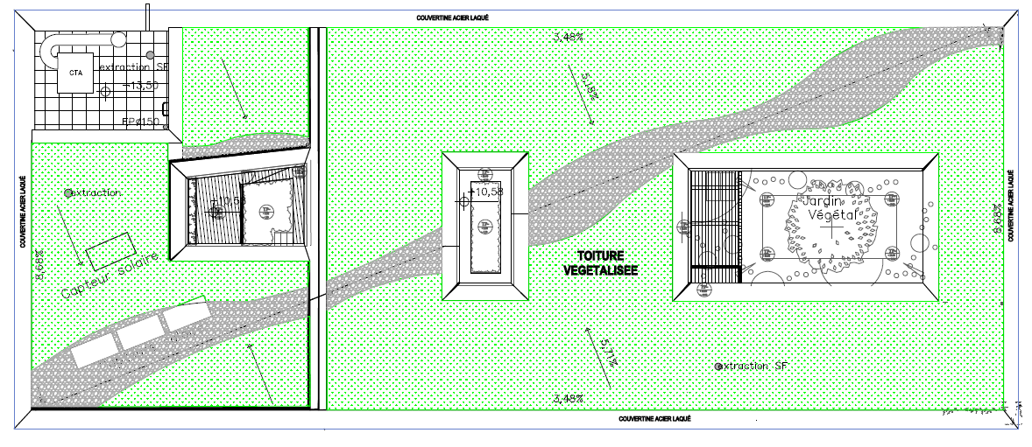

Slide 5
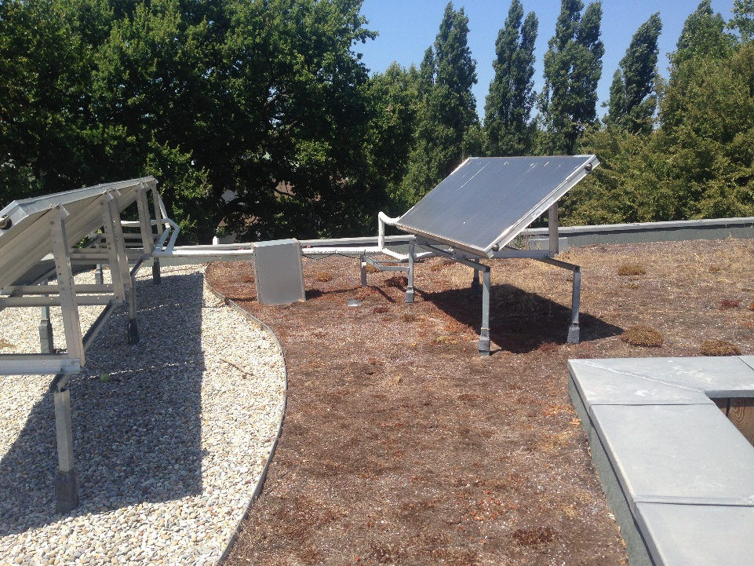
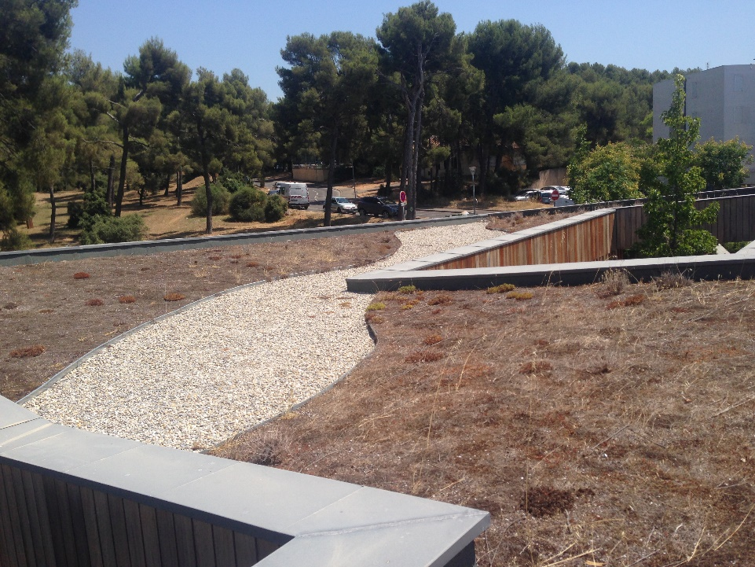
Été 2016

Slide 6
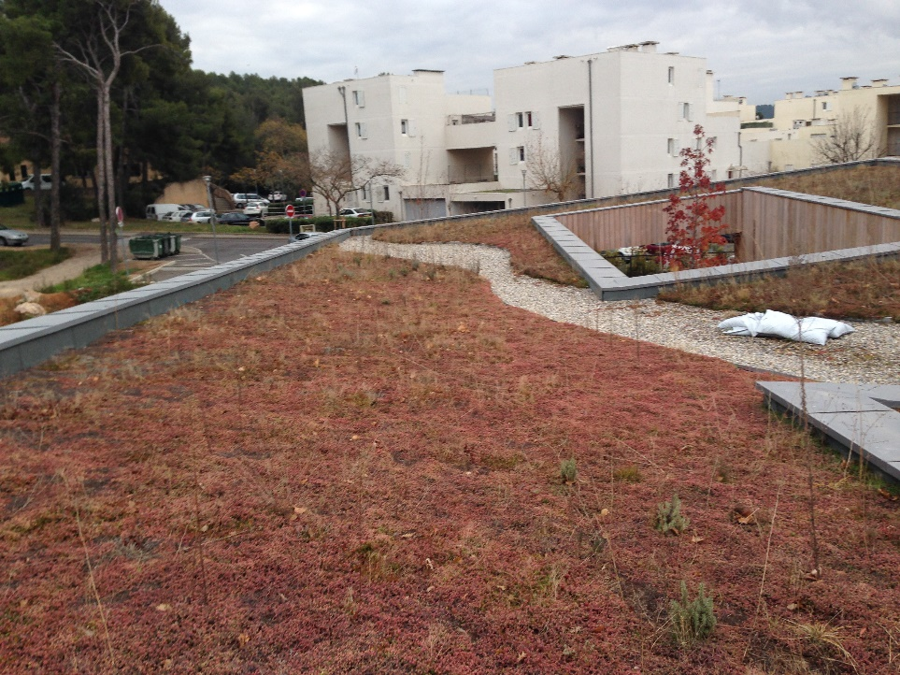
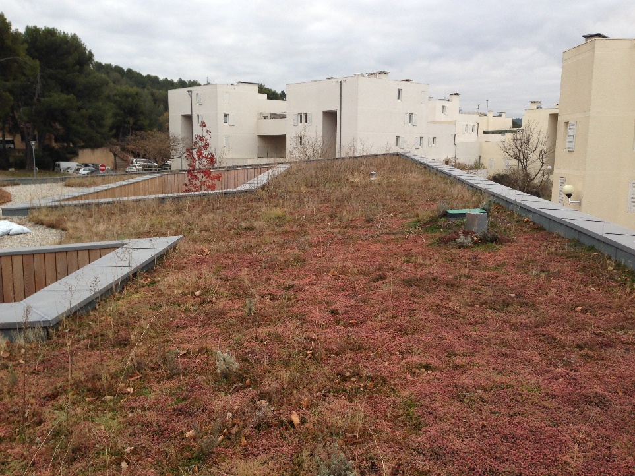
Hiver 2013 - 2014

Slide 7
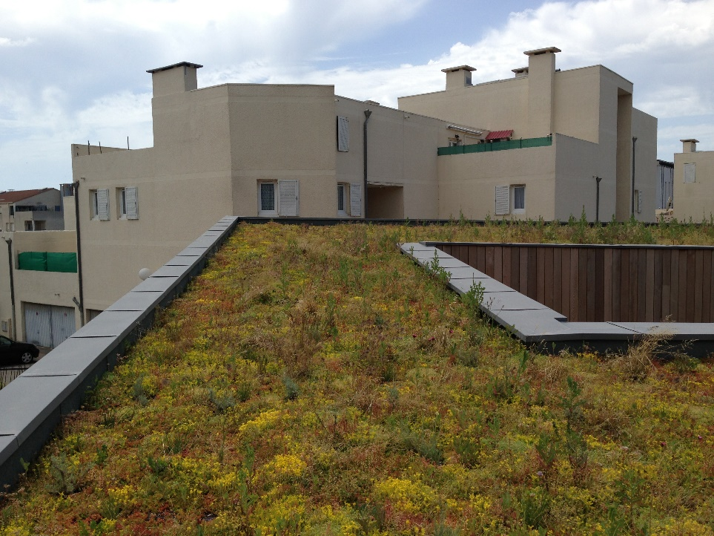
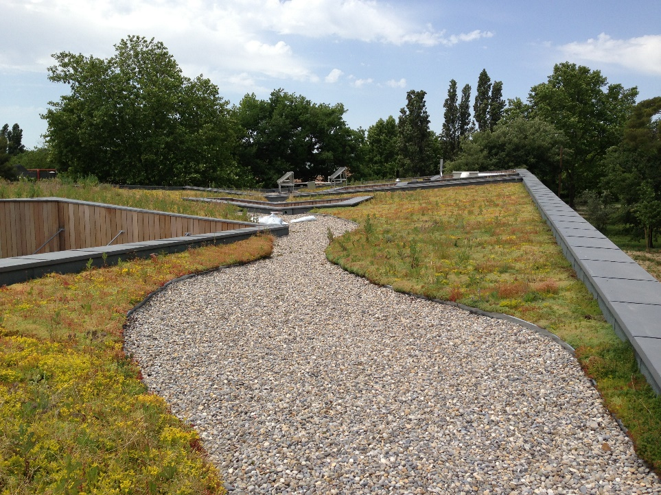
Été 2013

Slide 8
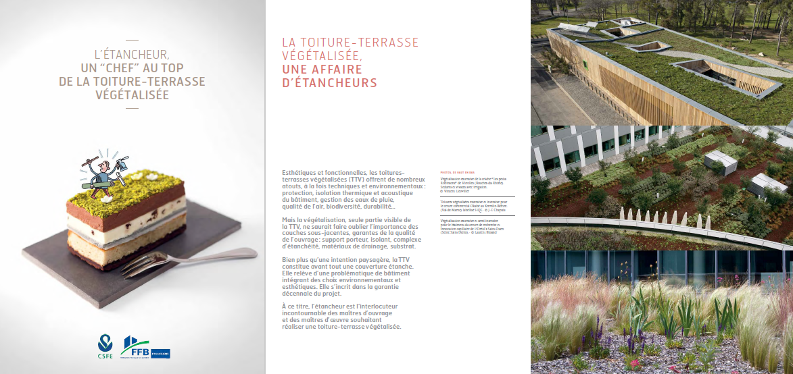
Et pourtant …

Slide 9
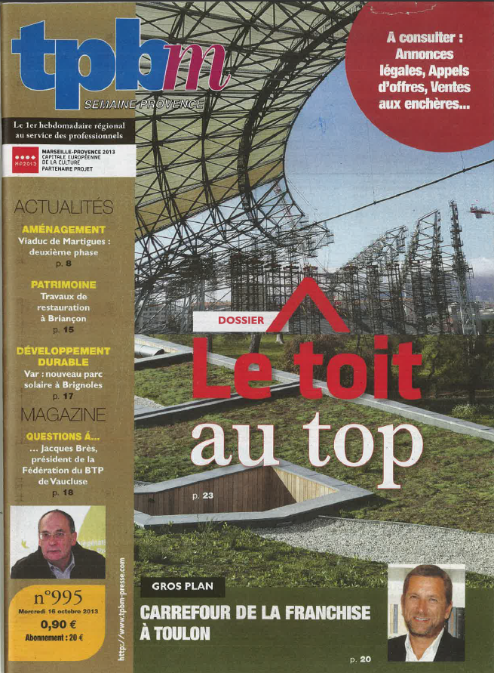
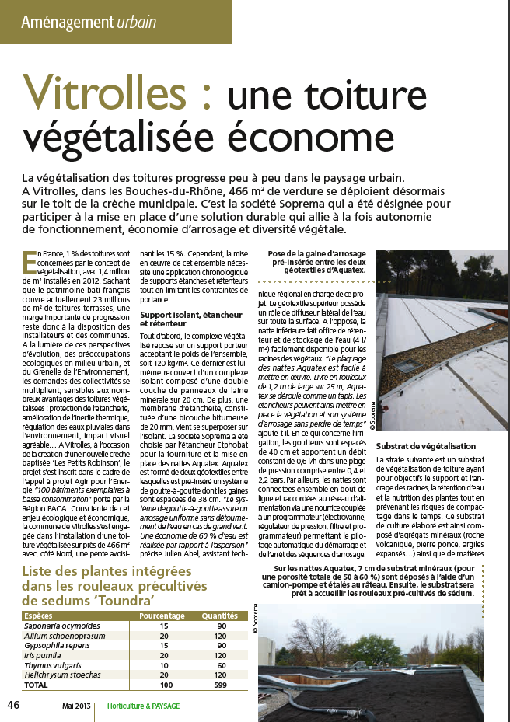
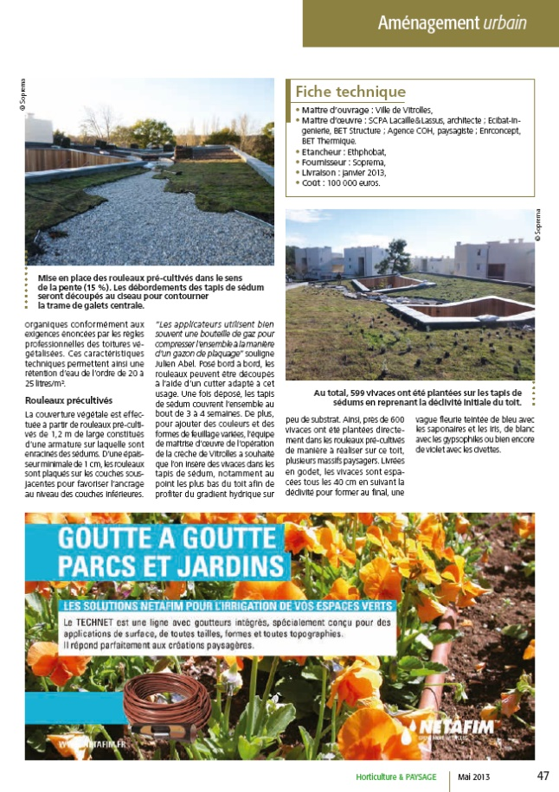

Slide 10
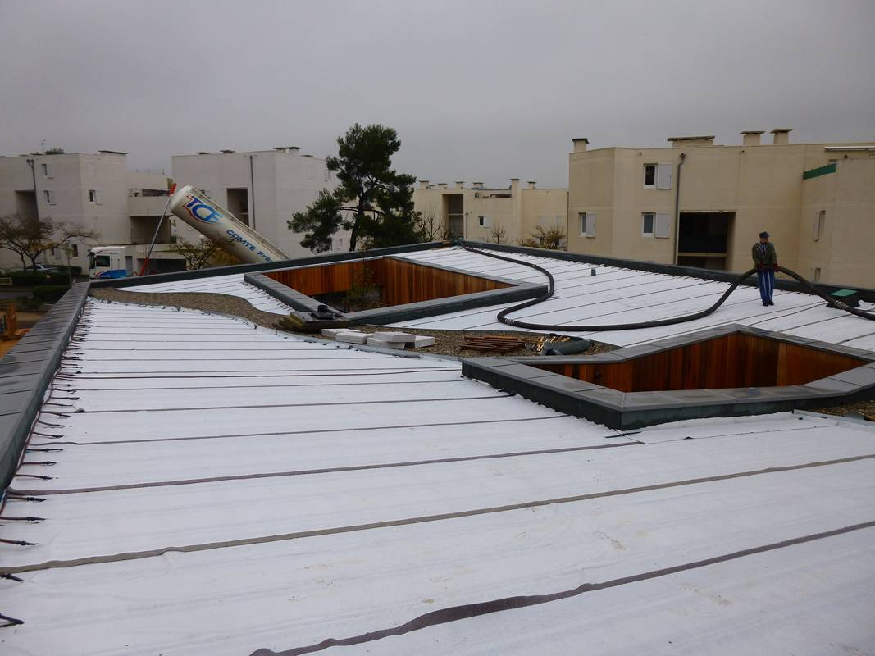
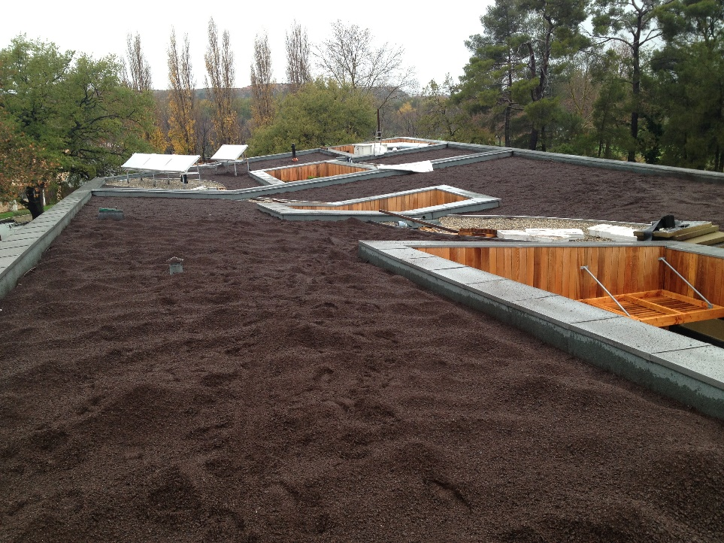
Retour en arrière …
Novembre 2012

Slide 11
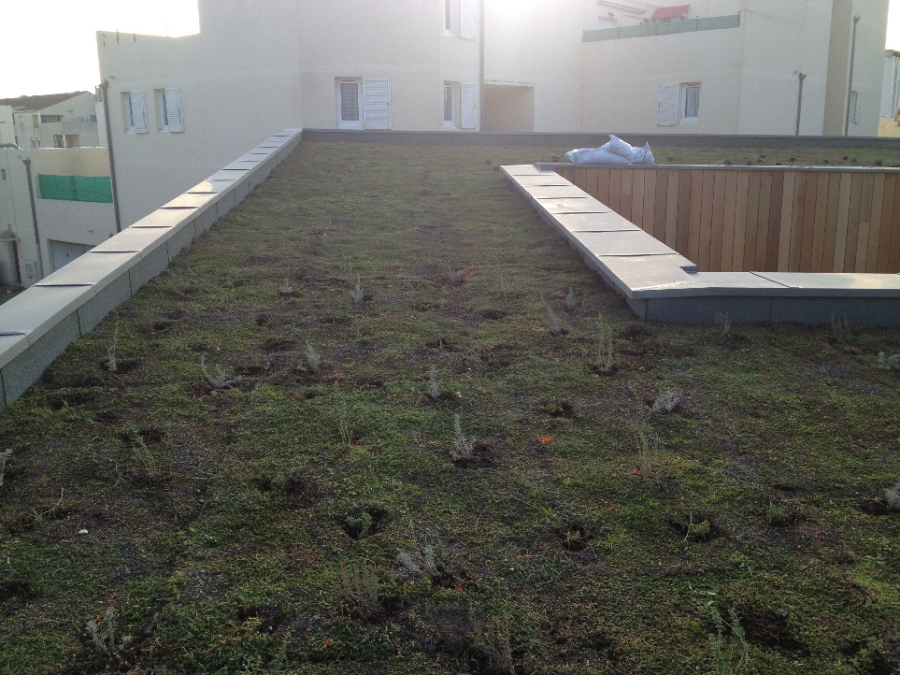
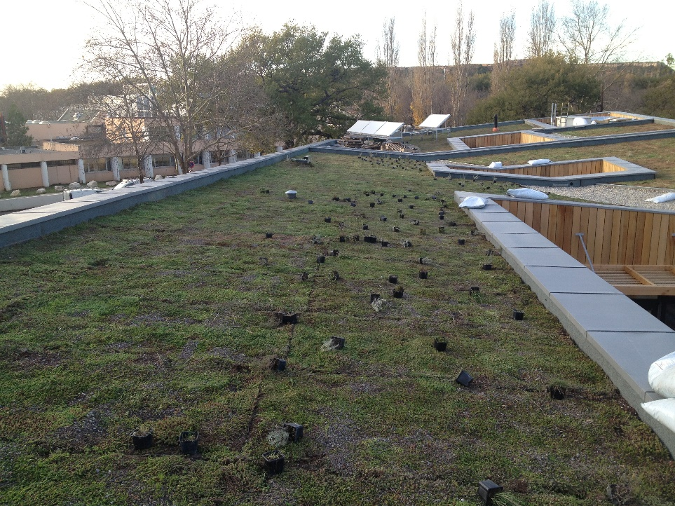
Végétalisation par rouleaux précultivés sédum + plantes intégrées

Slide 12
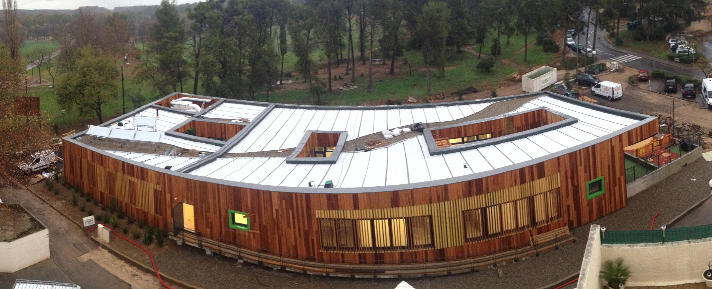

Slide 13
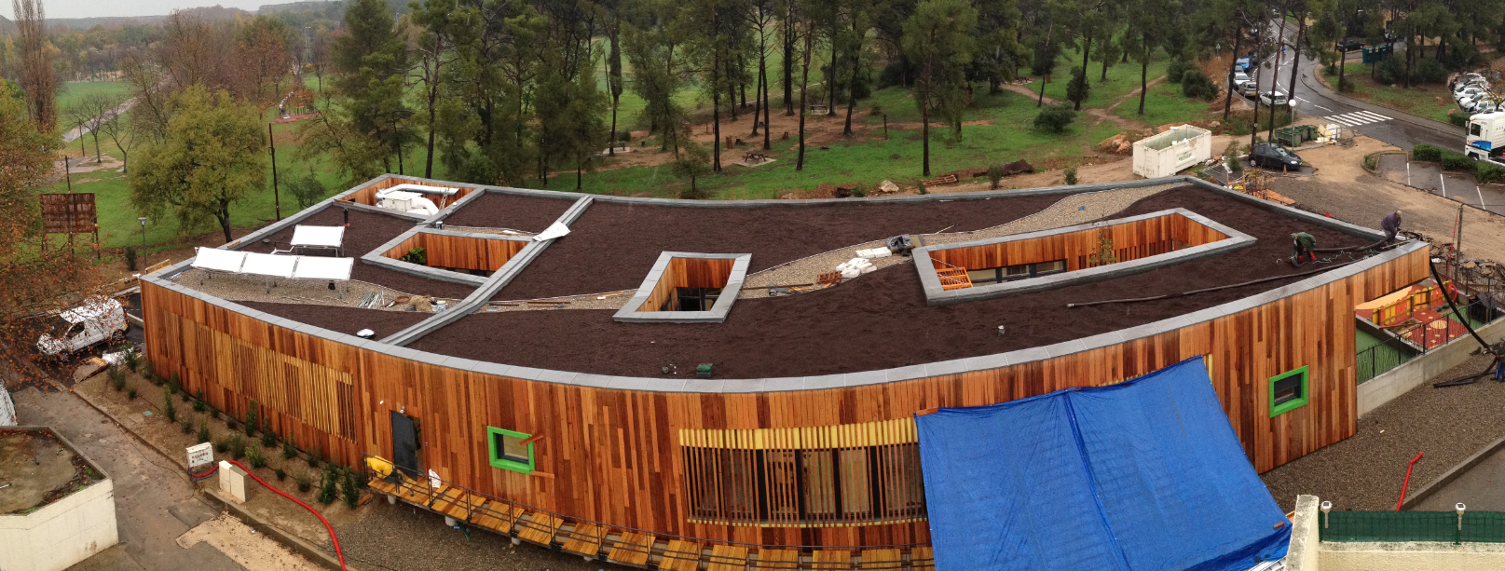

Slide 14
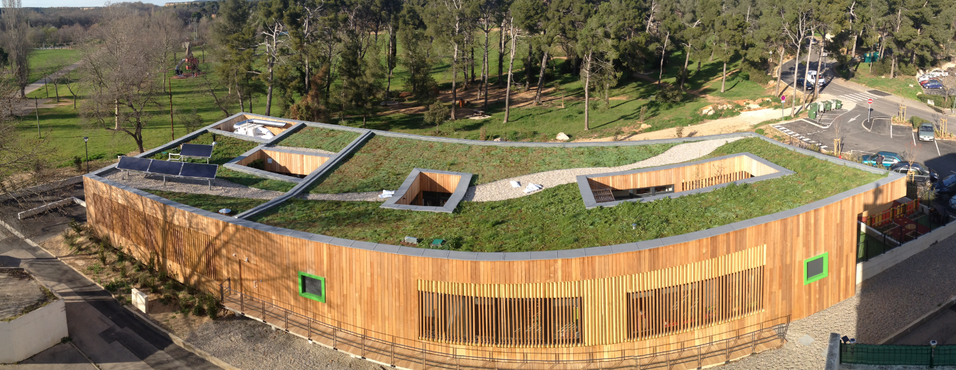

Slide 15
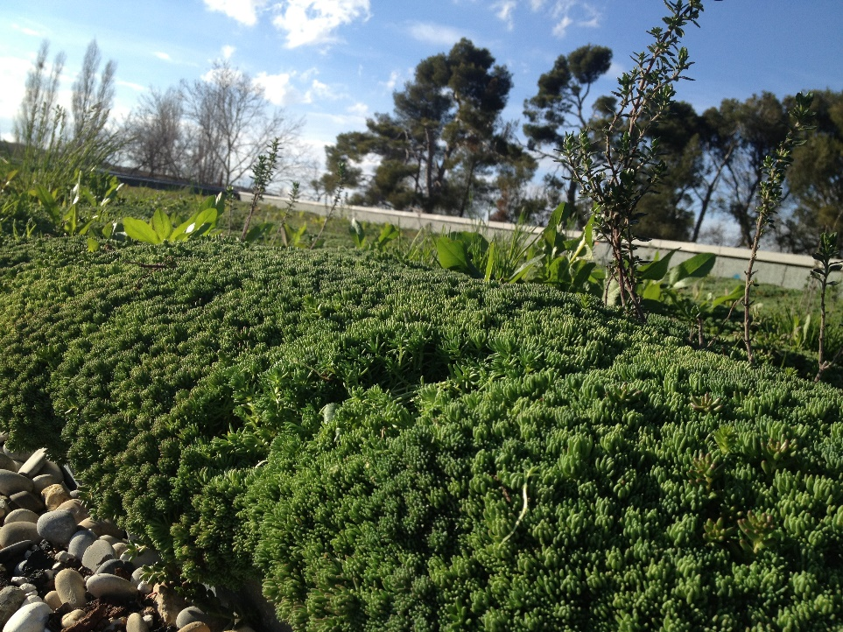
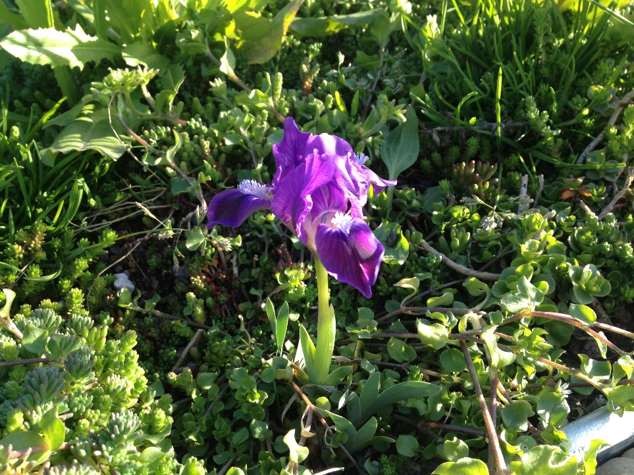
Printemps 2013

Slide 16
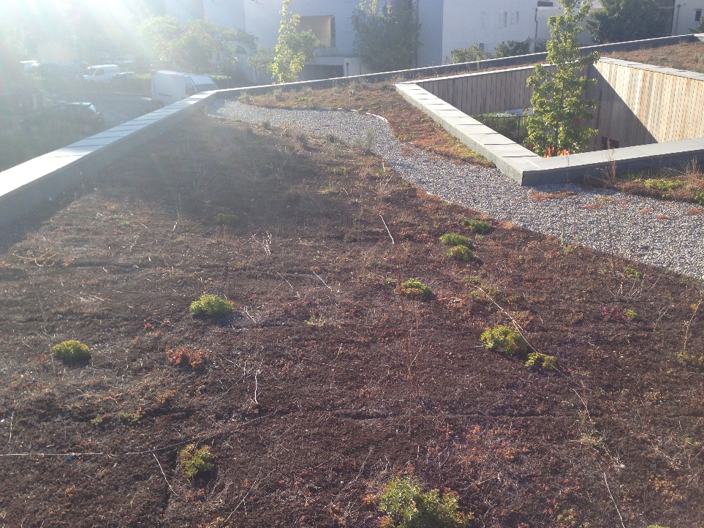
Été 2013 Les raisons ? Été 2016

Slide 17

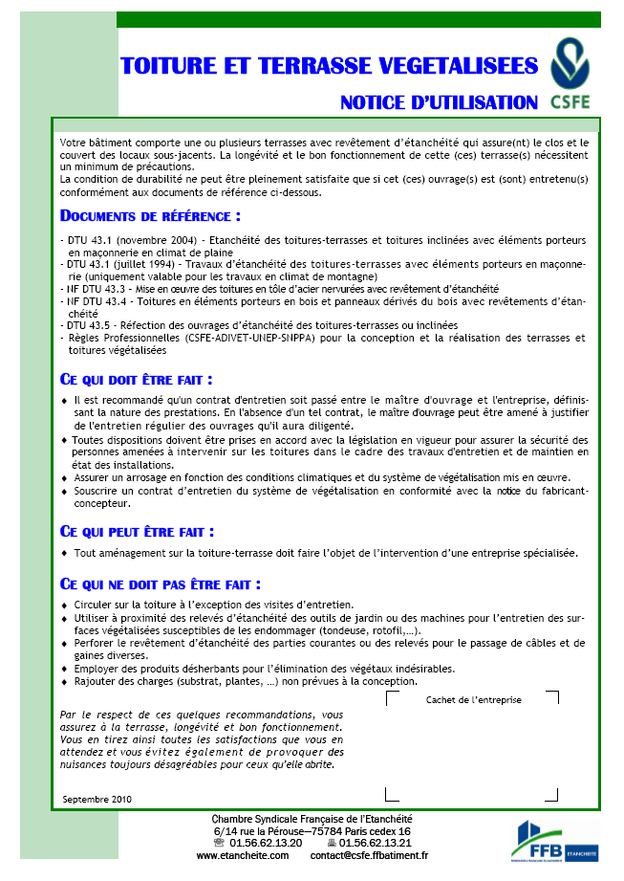
Depuis avril 2002, la profession s’est dotée de règles professionnelles (Édition N° 3 en mai 2018)
En septembre 2010, sortie d’une notice d’utilisation à l’attention du Maître d’Ouvrage

Slide 18
Les principales règles n’ont pas été respectées
Le système d’irrigation a été rapidement coupé (dès l’été 2013)
La Mairie n’a pas souhaité passer de contrat d’entretien (étanchéité et végétalisation) avec l’entreprise et n’a pas réalisé celui-ci avec le personnel communal.
De plus, il n’y a pas de pression populaire auprès de la Mairie.
En effet, la toiture de la crèche n’est visible qu’à partir de logements occupés uniquement par des locataires. Désintérêts ?

Slide 19
La réussite d’une végétalisation d’une toiture, tient avant tout à :
Une volonté profonde du Maître d’Ouvrage
Une étude préalable le plus en amont possible dans la conception du projet
Un respect absolu des règles professionnelles (application, irrigation, entretien)
Des travaux réalisés sous la responsabilité d’une entreprise d’étanchéité qualifiée
Depuis 2014 : 329 toitures-terrasses spécialisées
3 292 toitures-terrasses spécialisées végétalisées (technicité confirmée)
Notes:
Nouvelle Nomenclature Qualibat

Slide 20
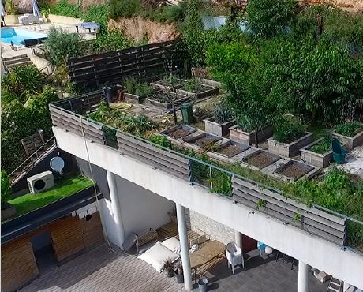
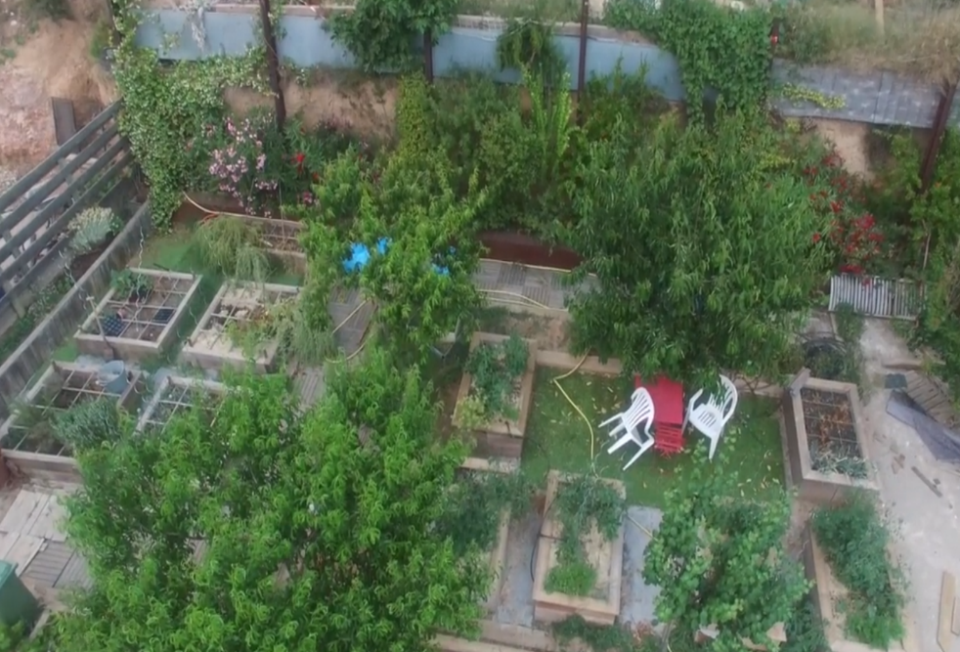
Ouverture sur l’avenir : Agriculture Urbaine en Toiture
Nouvel espace « utile »
Notes:
La conquête des toitures et des terrasses pour des usages variés est dans l’air du temps. La végétalisation de ces surfaces y tient une place privilégiée sous la forme de toitures végétalisées ou toitures jardins.
Depuis quelques années, une forme de végétalisation particulière se développe parallèlement à celle de la toiture végétalisée classique et de la terrasse jardin. Elle est à vocation économique, sociale et de production en circuitcourt, c’est l’Agriculture Urbaine en Toiture (AUT).

Slide 21
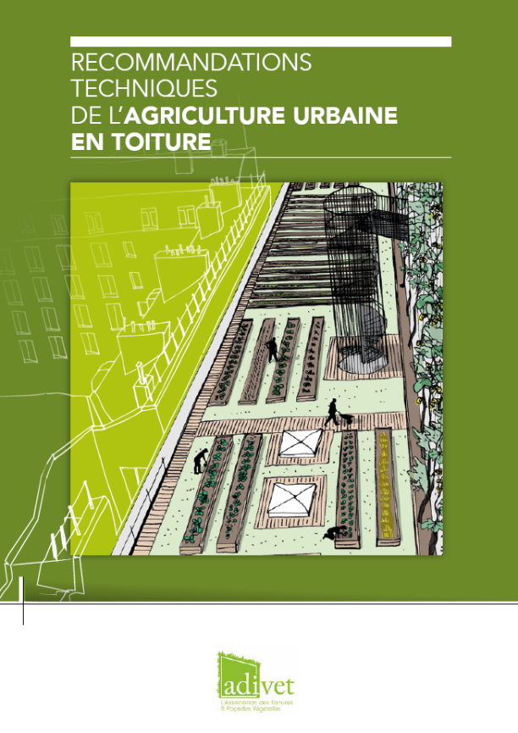
Mais, là aussi, travaux encadrés par des recommandations techniques éditées en novembre 2018 par l’Association des toitures et façades végétales : l’ADIVET.
Document téléchargeable sur www.adivet.net
Notes:
Document à demander par mail à : contact@adivet.net

Slide 22
ATELIER 1
LE VÉGÉTAL ET LE BÂTIMENT
RETOUR D’EXPÉRIENCE – TOITURE VÉGÉTALISÉE RÉUSSIE
Florent GUILABERT
CSRE & ADIVET
#batifrais

Slide 23

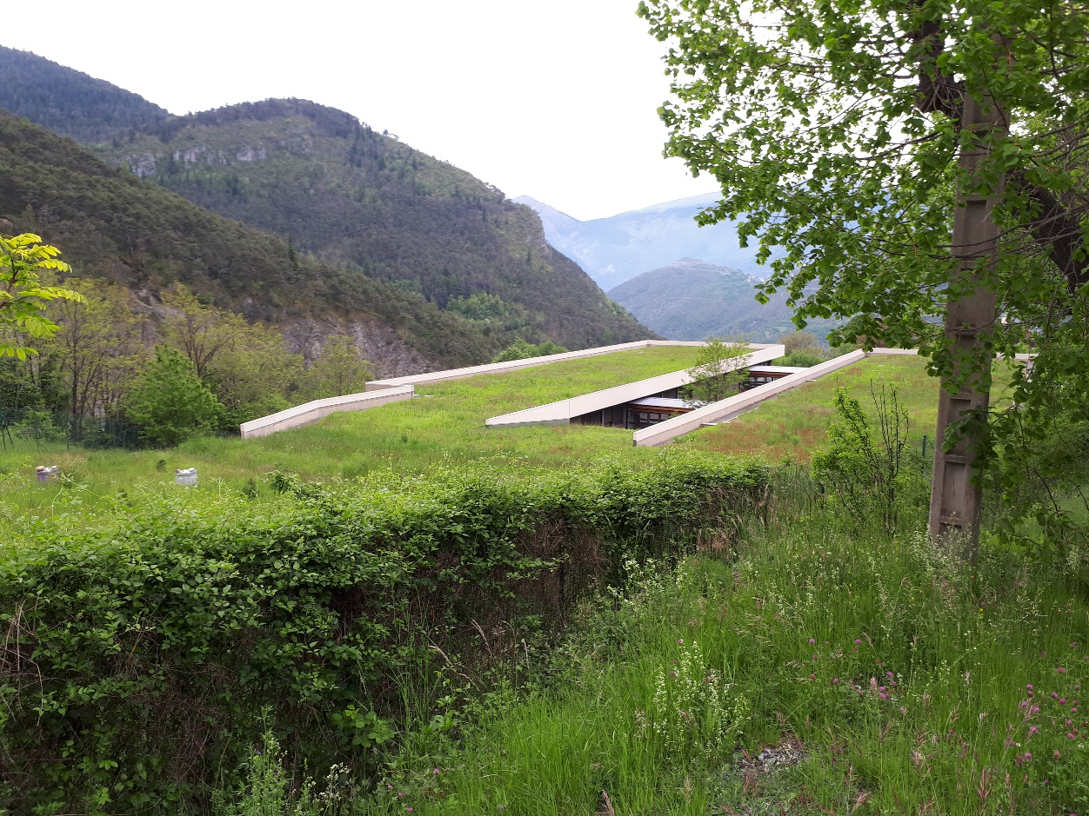

RETOUR D’EXPÉRIENCE
TOITURE VÉGÉTALISÉE RÉUSSIE
TOITURE DU LYCÉE DE LA MONTAGNE VALDEBLORE
#batifrais

Slide 24
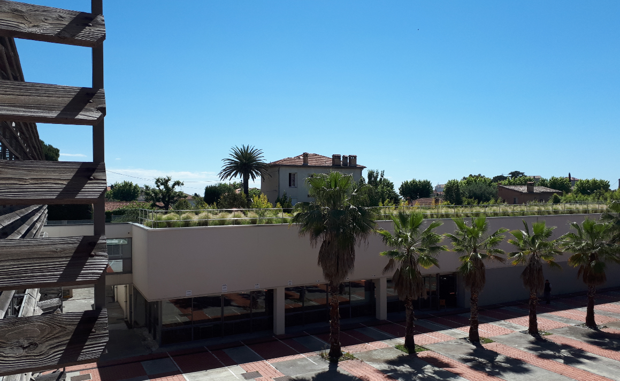
TOITURE DU LYCÉE HENRI MATISSE À VENCE
Notes:
La conquête des toitures et des terrasses pour des usages variés est dans l’air du temps. La végétalisation de ces surfaces y tient une place privilégiée sous la forme de toitures végétalisées ou toitures jardins.
Depuis quelques années, une forme de végétalisation particulière se développe parallèlement à celle de la toiture végétalisée classique et de la terrasse jardin. Elle est à vocation économique, sociale et de production en circuitcourt, c’est l’Agriculture Urbaine en Toiture (AUT).

Slide 25
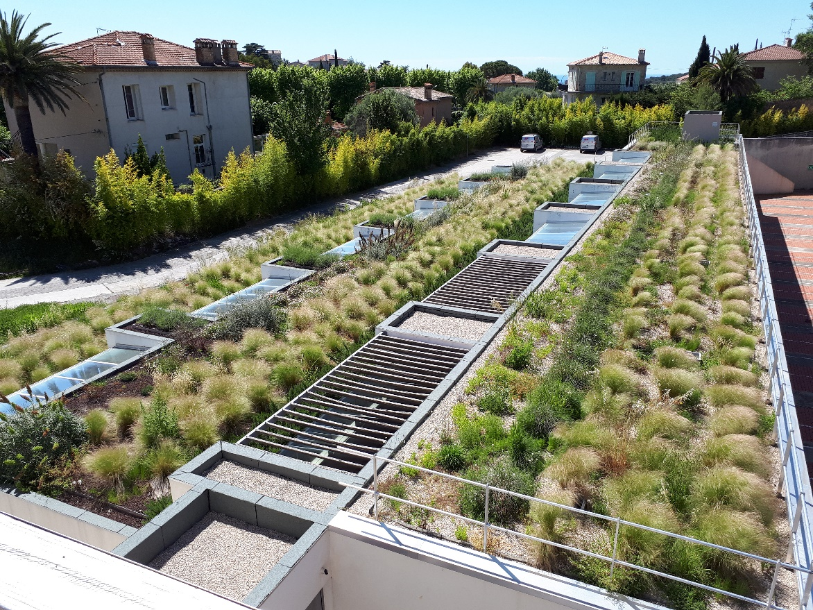
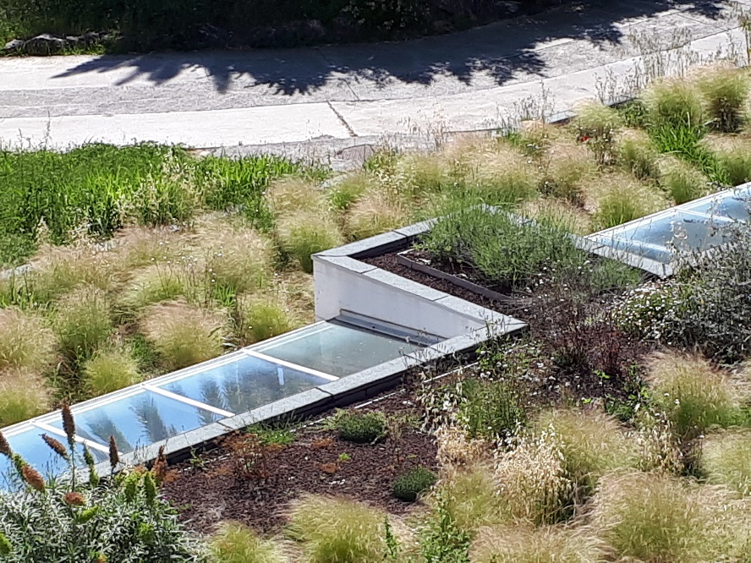
TOITURE DU LYCÉE HENRI MATISSE À VENCE
Notes:
La conquête des toitures et des terrasses pour des usages variés est dans l’air du temps. La végétalisation de ces surfaces y tient une place privilégiée sous la forme de toitures végétalisées ou toitures jardins.
Depuis quelques années, une forme de végétalisation particulière se développe parallèlement à celle de la toiture végétalisée classique et de la terrasse jardin. Elle est à vocation économique, sociale et de production en circuitcourt, c’est l’Agriculture Urbaine en Toiture (AUT).

Slide 26
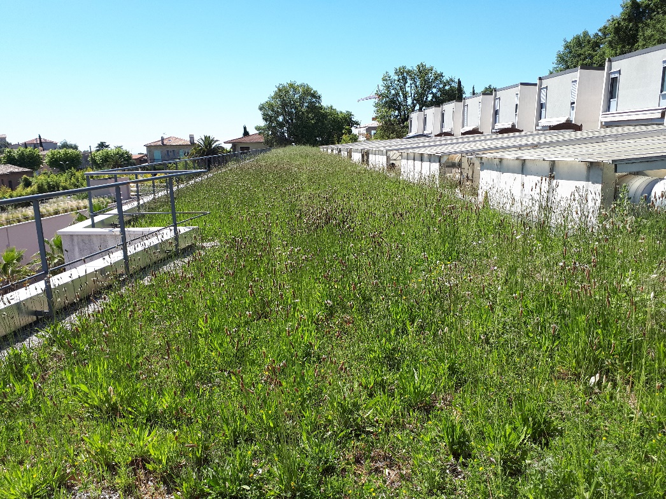
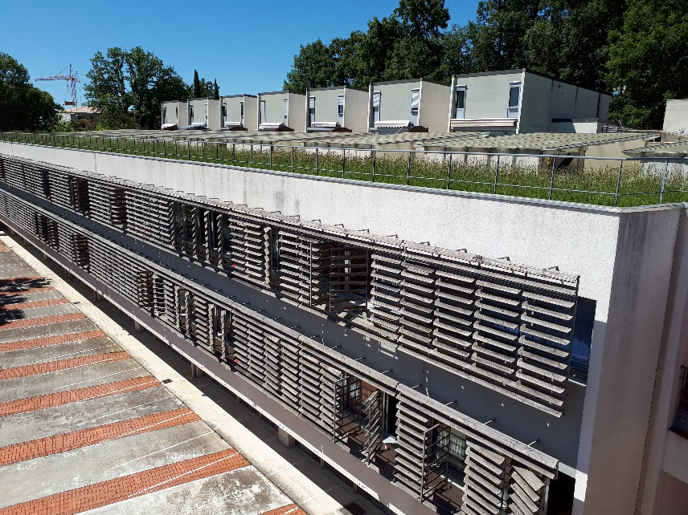
TOITURE DU LYCÉE HENRI MATISSE À VENCE
Notes:
La conquête des toitures et des terrasses pour des usages variés est dans l’air du temps. La végétalisation de ces surfaces y tient une place privilégiée sous la forme de toitures végétalisées ou toitures jardins.
Depuis quelques années, une forme de végétalisation particulière se développe parallèlement à celle de la toiture végétalisée classique et de la terrasse jardin. Elle est à vocation économique, sociale et de production en circuitcourt, c’est l’Agriculture Urbaine en Toiture (AUT).

